Slide 1


Kobe Vervoort – 3ITSOF1

Slide 2


Inleiding
Google 2007 ~ 2009
Robert Griesemer, Rob Pike & Ken Thompson (Unix)
Gopher
Open-source
Snel!

Slide 3


Inhoudstafel
Key features
IDE’s
Basics & opmerkingen
Fiber, snelheid & demo
Voor- & nadelen
Implementaties
Bedenkingen
Aanbevelingen

Slide 4
Key features
OO: struct (C/C++)
Samensmelting van elementen van andere programmeertalen
Statically/structurally typed (type checks)
Memory safety (Buffer Overflows, Dangling Pointers | ❌ Rust)
Garbage collection!
Simpel & efficiënt

Slide 5


IDE’s
JetBrains GoLand
Microsoft VSCode

Slide 6
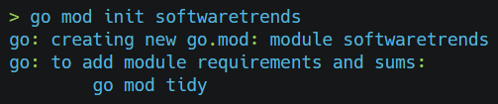
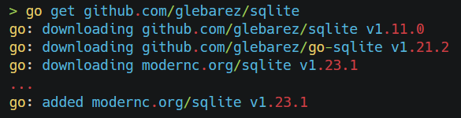
Basics
https://go.dev/
https://pkg.go.dev/
Goenv (~ pyenv, nvm)

Slide 7
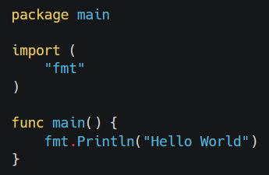
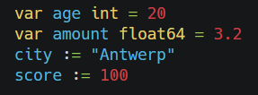
Basics

Slide 8
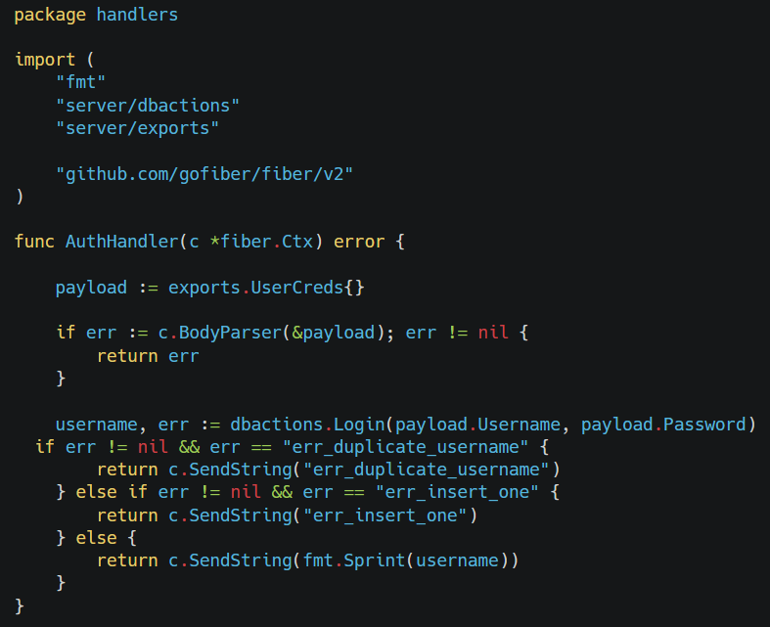
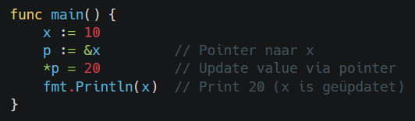
Opmerkingen
Errors (try/catch) & null
Types
Pointers
*val
&ref

Slide 9

Fiber
Demo
~ ExpressJS routers

Slide 10
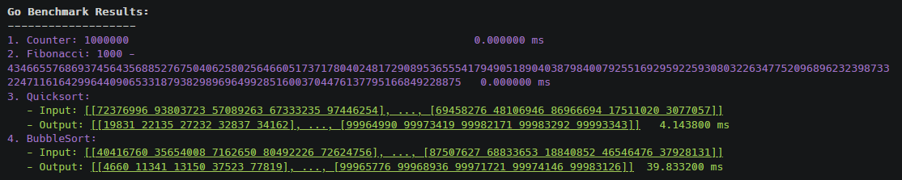
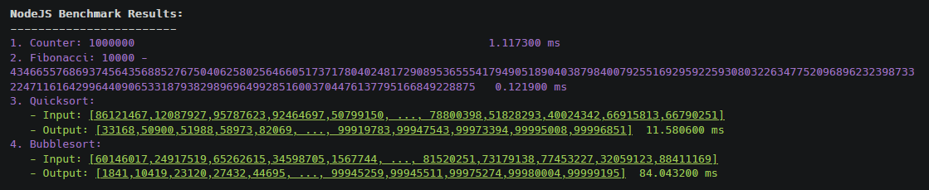
Snelheid
Vergelijken met NodeJS
Counter
Fibonacci
QuickSort
BubbleSort

Slide 11
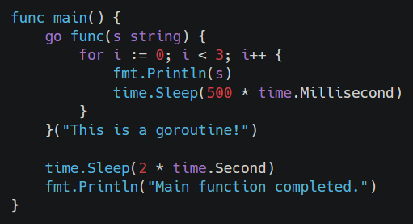
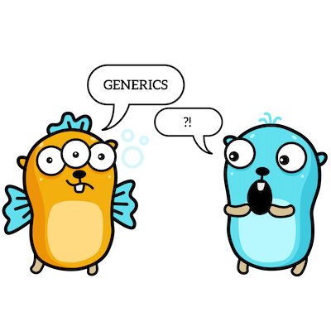

Demo
Goroutines
Generics
Go build

Slide 12

Voordelen
Simpel om te leren: Syntax & library
Performant: Snel!
Schaalbaar: Goroutines
Compiler: Go build

Slide 13
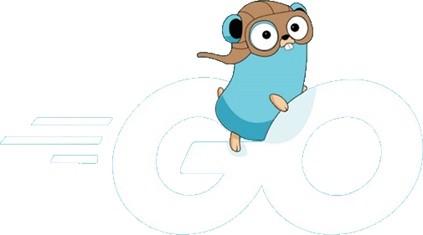
Nadelen
Beperkte functionaliteit: GUI-ontwikkeling
Geen generics (tot 1.18): Generieke datastructures
Beperkt: Java / Python / NodeJS

Slide 14
Implementaties
Cloud & Network Services: Google Cloud, Dropbox & Traefik
CLIs: GitHub
WebDev: Caddy v2 & Cloudflare
DevOps& Site Reliability Engineering: Docker & Netflix

Slide 15

Bedenkingen
MEAN/MERN stack (2009)
LAMP stack (1995)
ASP.NET stack (2002)
Java stack (1996)
Waarom Go stack schijnbaar minder populair? (2009)

Slide 16
Aanbevelingen
Snelle opstarttijd voor projecten
Goede documentatie
Makkelijk packages vinden (pkg.go.dev & GitHub)
Simpel voor backend
Minder geschikt voor frontend/desktop GUI-apps
Handig compilen voor verschillende platformen

Slide 17

Einde
Zijn er nog vragen?

